Slide 1

MODELAMIENTO
DE DATOS

Slide 2

Objetivos de la Clase
Definir en qué consiste el modelamiento de los datos.
Describir la clasificación de los modelos de datos.
Describir las etapas del modelamiento de la base de datos.
Describir los enfoques en el modelamiento de la base de datos.

Slide 3
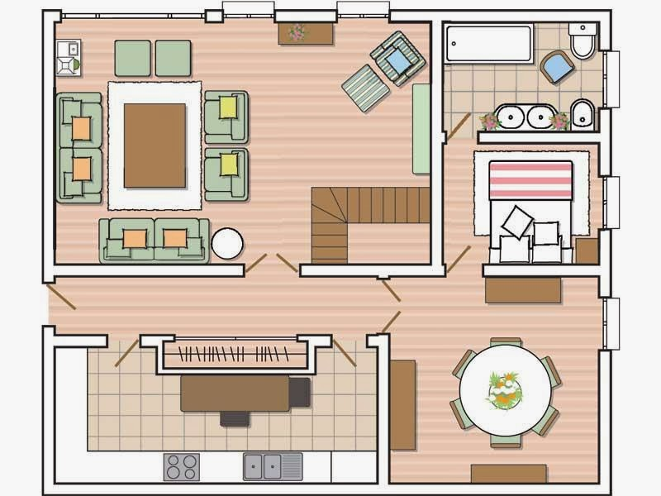
¿Por qué Modelamos?
Los modelos facilitan la comunicación entre el diseñador de base de datos y los usuarios finales.
Los modelos son fáciles de cambiar, ya que son sólo una imagen del sistema que se desea desarrollar.
Notes:
¿Porqué Modelar?
Los modelos facilitan la comunicación entre el diseñador de base de datos y los usuarios finales para que ambas partes puedan validar y
confirmar cuáles son los requisitos de información.
A menudo los usuarios finales no saben cuáles son los requisitos hasta que se puedan ver en el papel. Los modelos proporcionan a los usuarios finales una
visión de algo tangible y que se puede utilizar como documentación de todo el proyecto.
Conseguir que los usuarios participen desde el principio en el proyecto y en la validación del modelo incrementará la calidad y la adopción del sistema
después de que se construya.
Los modelos son fáciles de cambiar, ya que son sólo una imagen del sistema que se desea desarrollar. Si las discrepancias de comunicación y
las ideas pueden ser totalmente definidos desde el principio, la posibilidad de error potencial más adelante en el proyecto puede ser minimizado.

Slide 4

Modelamiento de Base de Datos
¿Qué es un modelo de datos?
¿Cuál es su objetivo principal?
Notes:
Modelamiento de Base de Datos
Un modelo de datos es un conjunto de conceptos que sirven para describir la estructura de una base de datos: los datos, las relaciones entre
los datos y las restricciones que deben cumplirse sobre los datos.
Los modelos de datos contienen también un conjunto de operaciones básicas para la realización de consultas (lecturas) y actualizaciones de datos.
El objetivo principal de este diseño es crear modelos de bases de datos completos, normalizados, no redundantes (al mayor grado posible),
conceptuales, lógicos y físicos totalmente integrados.
El éxito de un modelo de datos depende en gran medida de su representación gráfica que debe ser lo más completa posible y fácil de leer.

Slide 5
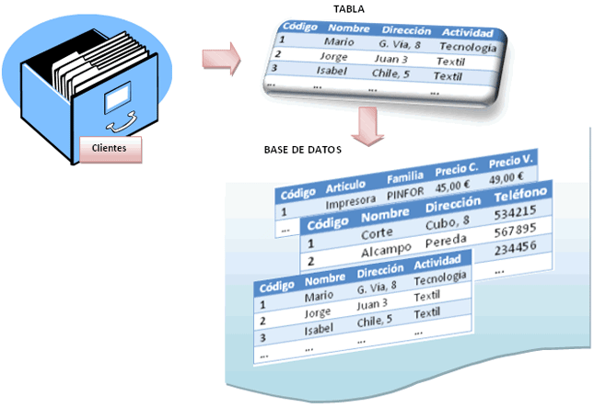
Modelamiento de Base de Datos
Los modelos de datos se pueden clasificar en:
Los modelos conceptuales (de alto nivel).
Los modelos lógicos.
Los modelos físicos (de bajo nivel).
Notes:
Modelamiento de Base de Datos
Los modelos de datos se pueden clasificar dependiendo de los tipos de conceptos que ofrecen para describir la estructura de la base de datos.
Los modelos conceptuales (de alto nivel), disponen de conceptos muy cercanos al modo en que la mayoría de los usuarios percibe los datos.
Los modelos lógicos, cuyos conceptos pueden ser entendidos por los usuarios finales, aunque no están demasiado alejados de la forma en que los datos se organizarán físicamente en la base de datos.
Los modelos físicos (de bajo nivel), proporcionan conceptos que describen los detalles de cómo se almacenan los datos en el servidor. Los conceptos de los modelos físicos están dirigidos al personal informático, no a los usuarios finales.

Slide 6
Etapas del Modelamiento de Base de Datos
Requerimiento de Usuario
Planificación, Análisis y
Reingeniería de Procesos
Modelo Conceptual de Datos
Proceso de Normalización
Formas Normales
(1FN, 2FN y 3FN como mínimo)
Modelo Conceptual Canónico (Normalizado)
Reglas de Transformación
Modelo Relacional
Generación de la Base de Datos
Depende del RDBMS o
SGBD seleccionado
Base de Datos

Slide 7
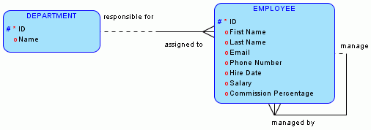
Modelo Conceptual de Datos
Modelo Entidad Relación (MER)
MODELO ENTIDAD RELACIÓN (E/R)
Requerimiento de Usuario
Modelo Conceptual de Datos (Normalizado)
Notes:
Modelo Conceptual de Datos
Modelo Entidad Relación
Se construye durante la fase de Estrategia y Análisis del ciclo de vida del desarrollo de bases de datos y su objetivo es aclarar y satisfacer las necesidades del negocio de los usuarios y validar los requisitos de información.
Es independiente del hardware o software que se utilizará para la aplicación.
El diagrama que se utiliza para construir el modelo conceptual de datos se llama diagrama o Modelo Entidad-Relación (MER) y sus componentes básicos son Entidades, Atributos y Relaciones.

Slide 8
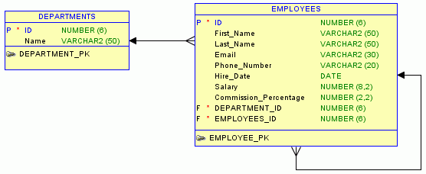
Modelo Relacional
Modelo Relacional (MR)
MODELO RELACIONAL
Reglas de Transformación
Modelo Relacional
Notes:
Modelo Relacional
Se construye durante la fase de diseño del ciclo de vida del desarrollo de bases de datos.
El propósito de este modelo es describir los objetos que deben ser creado cuando la base de datos sea generada.
Los componentes básicos de un diseño de base de datos incluyen objetos tales como tablas relacionales, columnas y claves primarias y foráneas.

Slide 9
Modelo Físico
Generación de la Base de Datos
Script SQL
CREATE TABLE EMPLOYEES
( ID NUMBER (6) NOT NULL ,
First Name VARCHAR2 (50) ,
Last Name VARCHAR2 (50) ,
Email VARCHAR2 (30) ,
Phone Number VARCHAR2 (20) ,
Hire Date DATE ,
Salary NUMBER (8,2) ,
Commission Percentage NUMBER (2,2) ,
DEPARTMENT_ID NUMBER (6) NOT NULL ) ;
ALTER TABLE EMPLOYEES ADD CONSTRAINT EMPLOYEE_PK PRIMARY KEY ( ID ) ;
Generación de la Base de Datos
Base de Datos
Notes:
Modelo Físico
El proceso de generación de base de datos:
Consiste en completar el modelo físico y la generación de la secuencia de comandos SQL (script SQL) necesarias para crear la base de datos.
El propósito del modelo físico es describir una base de datos en términos de objetos (espacios de tablas, vistas, etc.) que se basa en un modelo relacional.
Cada modelo relacional puede tener uno o más modelos físicos.
Cada modelo físico se basa en el RDBMS elegido para generar la base de datos.

Slide 10









Enfoques del Modelamiento de una Base de Datos
Hay tres enfoques para el modelado:
Top-Down (de arriba hacia abajo).
Bottom-Up (de abajo arriba).
Targeted (dirigida).
Synchronized Models
Synchronized Models
Notes:
Enfoques del Modelamiento de una Base de Datos
Los tres enfoques buscan satisfacer una necesidad diferente, por lo que pueden estar involucrados en proyectos que utilizan diferentes enfoques.
En este supuesto, la mayoría se centran en el modelado de arriba hacia abajo, que implica la construcción de un modelo desde cero y después de ella hasta el final.

Slide 11
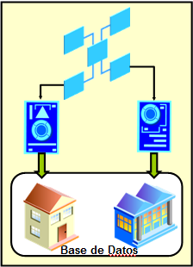
Modelamiento Top-Down
Se usa para para diseñar una nueva base de datos.
Recopila información acerca de los requerimientos del negocio para:
1.- Definir los procesos.
2.- Definir un modelo lógico de los datos.
3.- Definir uno o más modelos relacionales
4.- Definir uno o más modelos físicos para cada modelo relacional.
Notes:
Modelamiento Top-Down
Los pasos y requisitos de información pueden ir de lo simple a los más complejos en función de sus necesidades. Puede incluir todos o algunos de los pasos que se mencionan según sea
apropiado para las necesidades planteadas.

Slide 12
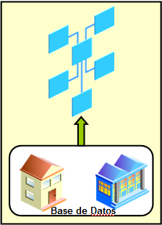
Modelamiento Bottom-Up
Modifica una definición de base de datos existente.
Este modelamiento considera lo siguiente:
1.- Generar el modelo relacional de la Base de Datos.
2.- Modificar el modelo relacional y crear modelos relacionales adicionales (si es el caso).
3.- Obtener el modelo lógico a partir del modelo relacional (Ingeniería en Reversa).
4.- Modificar y chequear las reglas del diseño del modelo lógico.
5.- Generar el código DDL del modelo modificado.
Notes:
Modelamiento Bottom-Up
Puede incluir todos o algunos de los pasos que se mencionan según sea apropiado para las necesidades planteadas.

Slide 13
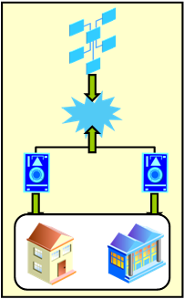
Modelamiento Targeted
Mantenimiento de los modelos existentes para adaptarse a nuevas necesidades.
Si el nuevo requisito es agregar o modificar un nuevo requerimiento del negocio entonces:
1.- Modificar el modelo lógico de datos.
2.-Efectuar los cambio en el modelo relacional para sincronizar ambos modelos.
Si el nuevo requisito es agregar o modificar una definición de una base de datos existente entonces:
1.- Modificar el modelo relacional.
2.- Aplicar Ingeniería Inversa para sincronizar con el modelo de datos lógico.

Slide 14

Resumen de la Clase
Se definió en qué consiste el modelamiento de los datos.
Se describió la clasificación de los modelos de datos.
Se describió las etapas del modelamiento de la base de datos.
Se describió los enfoques en el modelamiento de la base de datos.

